Slide 1

UML概述
组长：童欣
组员：吴自强 陈雅菁 陈婧唯 刘震 张天颖

Slide 2
目录
UML概述
UML发展历程
UML特点
UML结构
UML视图
UML规则

Slide 3
UML概述
什么是UML？
UML发展历程
UML的目标
什么是UML建模？
为什么使用UML？
UML的概要结构

Slide 4
什么是UML？
UML （Unified Modeling Lanaguage）是一种为面向对象开发系统的产品进行说明、可视化、和编制文档的标准语言；
UML 作为一种模型语言，它使开发人员专注于建立产品的模型和结构，而不是选用什么程序语言和算法实现；
UML 不是一种编程语言，它是一种绘画语言，用来做软件蓝图，但工具可用于生成各种语言的代码中使用UML图。

Slide 5
什么是UML？
UML 可以用来建模非软件系统的处理流程，以及像在一个制造单元等；
UML的作用就是将使用面向对象模型开发软件的思维方法，以及过程以图像的形式展示出来，让软件开发团队更直观的了解软件项目，提高开发效率。

Slide 6
UML发展历程
1995年10月 Grady Booch和Jim Rumbaugh发布了第一个公开版本,称之为统一方法UM 0.8(UnitiedMethod)。
1996年6月和10月经过Booch、Rumbaugh和Jacobson三人的共同努力分别发布了两个新的版本,于,即UML 0.9和UML0.91,并将UM重新命名为UML(Unified Modeling Language)。
1997年1月 UML 是 OMG在提出了创建由对象管理组和 UML1.0 规范草案，此后进行不断修订，并产生了UML1.2、UML1.3和UML1.4版本。

Slide 7
UML发展历程
2000年 UML1.4在语义上添加了动作语义的定义，使得UML规格说明在计算上更加完整。
2005年 UML2.0规范形成，定义了许多可视化语法，特别是元模型的定义，至此，代表早期最好思想的、融合的UML已经呈现在人们面前。

Slide 8
UML的目标
UML 的目标是定义一些通用的建模语言并对这些建模语言做出简单的说明，这样可以让建模者理解与使用。UML 也是为普通人和有兴趣的人而开发的系统，它可以是一个软件或者使用非软件，它必须是明确的。我们不将 UML 作为一个开发方法，而是随着流程做一个成功的系统。

Slide 9
UML的目标
UML 被定义为一个简单的建模机制，帮助我们按照实际情况或者按照我们需要的样式对系统进行可视化；提供一种详细说明系统的结构或行为的方法；给出一个指导系统构造的模板；对我们所做出的决策进行文档化。

Slide 10
什么是UML建模？
UML建模是面向对象建模（Object Modeling Technique）
OMT是一种通过模型来思考问题的方法。OMT方法提供了一组面向对象的概念以及图形符号。用于软件开发中的需求分析，系统设计，架构设计等各个环节。

Slide 11
什么是UML建模？
OMT从三个相关但体现系统不同方面的角度去对系统建模。得到三种模型分别是：对象模型，动态模型，功能模型。
对象模型代表了系统静态的结构。
动态模型代表了系统随时间变化的、行为的，控制的方面。
功能模型代表了系统的功能。
三种模型不是独立的。

Slide 12
为什么使用UML？
软件工程在开发前需要设计图（蓝图），而UML可以完成我们这一要求。
使用UML的好处。
1）可以按照需要对系统进行可视化。
2）能够规约系统的行为。
3）对做出的决策进行文档化。

Slide 13
UML的特点
1.统一的标准（被OMG所认定的建模语言标准）
2.面向对象。UML支持面向对象技术的主要概念，提供了一批基本的模型元素的表示图形和方法，能简洁明了地表达面向对象的各种概念。
3.可视化，表示能力强。通过UML的模型图能清晰地表示系统的逻辑模型和实现模型。可用于各种复杂系统的建模。

Slide 14
UML的特点
4.独立于过程。UML是系统建模语言，独立于开发过程。
5.独立于程序设计语言。用UML建立的软件系统模型可以用Java、VC++等任何一种面向对象的程序设计来实现。
6.易于掌握使用。UML图形结构清晰，建模简洁明了，容易掌握使用。

Slide 15
UML概述 问题一：UML的英文是什么？
Unified Modeling Lanaguage

Slide 16
UML的特点 问题二：简要说出UML的三个特点
1.统一的标准
2.面向对象。
3.可视化，表示能力强。
4.独立于过程。
5.独立于程序设计语言。
6.易于掌握使用。

Slide 17
UML视图
用例视图
逻辑视图
并发视图
组件视图
配置视图

Slide 18
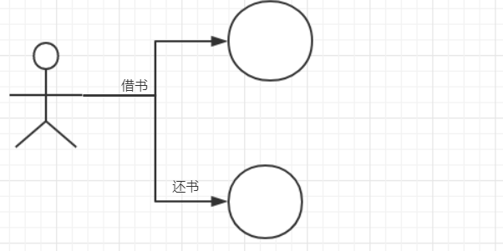
用例视图（Use Case View）
用例视图被称为参与者的外部用户所能观察到的系统功能模型图。用例是系统中的一个功能单元，可以描述为参与者与系统之间的一次交互。用例模型的用途是列出系统的用例和参与者，并显示了哪个参与者参与了哪个用例的执行。

Slide 19
逻辑视图（Logical View ）
逻辑视图也称为静态视图、结构模型视图，包括类图、对象图和包图。主要用于描述在用例视图中提出的系统功能的实现。与用例视图相比，逻辑视图主要关注系统的内部，它既描述系统的静态结构(系统中的类、对象及它们之间的关系)，也描述系统的动态协作关系。系统的静态结构在类图和对象图中进行描述，动态模型是在状态机图、时序图、通信图和活动图中进行描述

Slide 20
并发视图
UML语言中的并发视图主要考虑资源的有效利用、代码的并行执行以及系统环境中异步事件的处理。除了将系统划分为并发执行的控制以外，并发视图还需要处理线程之间的通信和同步。并发视图的使用者是开发人员和系统集成人员。并发视图由状态机图、通信图以及活动图组成。

Slide 21
组件视图
组件是不同类型的代码模块，它是构造应用的软件单元。组件视图描述系统的实现模块以及它们之间的依赖关系。组件视图中也可以添加组件的其他附加信息，例如资源分配或者其他管理信息。组件视图主要由构件图构成，它的使用者主要是开发人员。

Slide 22
配置视图
主要显示系统的物理部署，它描述位于节点上的运行实例的部署情况。配置视图主要以配置图表示，配置视图还允许评估分配结果和资源分配。配置视图的使用者主要是开发人员、系统集成人员和测试人员

Slide 23
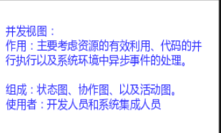
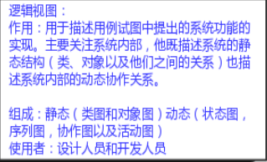
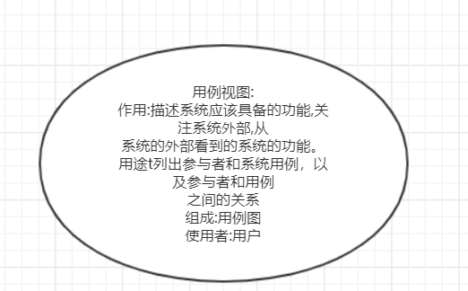
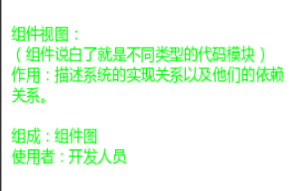
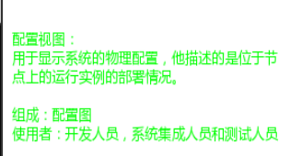
UML视图

Slide 24
UML视图 问题三：UML视图中哪一个视图最重要？

Slide 25
UML概述 问题四：UML的目标是？
UML的目标是定义一些通用的建模语言并对这些建模语言做出简单的说明，这样可以让建模者理解与使用。

Slide 26
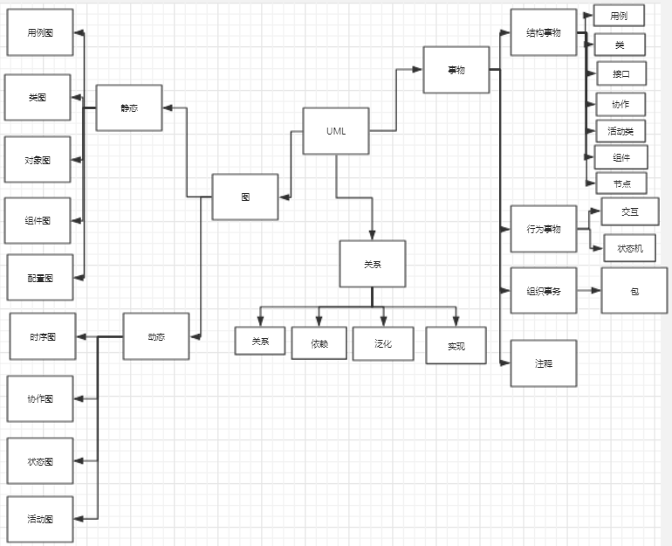
UML的结构
UML的事物
UML的关系
UML的图

Slide 27
UML的结构
在UML的基本构造块中有三种构造块，分别是事物、关系、图。
1）事物（Things): 构成模型图的一些基本图示符号．它们表示一些面向对象的基本概念。
2）关系（Relationships):表示基本图示符号之间的关系。
3）图（Diagrams),特定的视角对系统所作的抽象描述
三者关系：事物是对模型中首要成分的抽象，关系把事物结合在一起；图聚集了相关的事物。

Slide 28
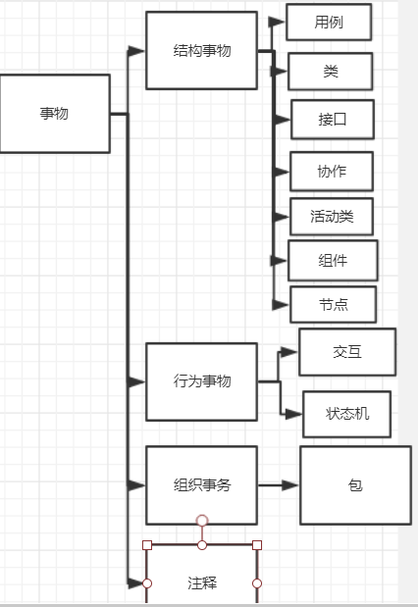
UML事物

Slide 29
UML的事物
1）结构事物是模型的静态部分，分为：
1.类 2.接口 3.协作 4.用况
5.主动类 6.构件 7.制品 8.结点。

Slide 30
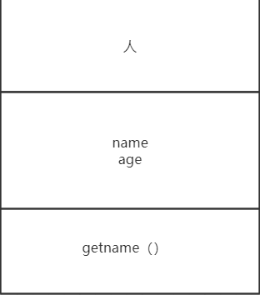
UML的事物
1、类是指一组属性、方法和关系的对象描述，如下图：

Slide 31
UML的事物
2、接口向外界声明了它能提供的服务

Slide 32
UML的事物
3、协作
指有意义的交互，一组对象为了完成某个任务，相互间进行的交互；把本质上，协作就是用例的实现
4、用例
为完成某个任务而执行的一序列动作，以实现某种功能，这些动作的集合称为用例实例。
用例是对一组用例实例共同特征的描述，用例与用例实例的关系，正如类与对象的关系。
用例是用一个实线椭圆来表示的，在椭圆中写入用例名称。

Slide 33
UML的事物
5、主动类
指该类创建的对象至少拥有一个进程或线程，通过进程或线程控制任务的执行
它的表示和一般类相似，不过外边框是用粗线描述的
6、构件
也叫做组件，是一个相对独立的软件部件，比“类”更大的软件部件
把功能实现部分隐藏在内部，对外声明了一组接口（供给、需求接口）

Slide 34

UML的事物
2）行为事物是UML模型的动态部分。它们是模型中的动词，描述了跨越时间和空间的行为共有两类主要的行为事物。分别是：
1、交互
在特定环境中共同完成任务的一组对象间交换的消息组成，用一条带箭头的秩序表示
2、状态机
一个状态机由多个状态组成
在对象生命周期内，在事件驱动下，对象从一种状态迁移到另一种状态的状态序列

Slide 35
UML的事物
3）分组事物
分组事物是UML模型的组织部分，最主要的分组事物是包（package）。包对行为事物、结构事物进行管理和分类
4）注释事物
注释事物是UML模型的解释部分。这些注释事物用来描述、说明和标注模的任何元素。有一种主要的注释事物，称为注解（note）。注解（note）是一个依附于一个元素或一组元素之上，对它进行约束或解释的简单符号。

Slide 36
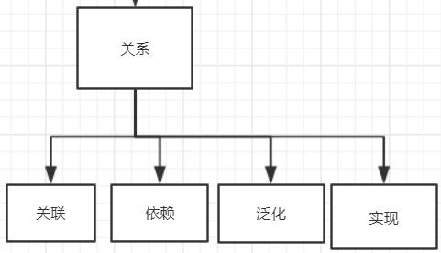
UML的关系

Slide 37
UML的关系
依赖关系（Dependency）： 是两个模型元素间 的语义关系。在图形上画成一条可能有方向的虚线。依赖体现的一种“使用”关系，即一个类的实现需要使用另一个类的方法或者属性
关联关系（Association）：描述了两个或多个类之间的结构性关系。在图形上画成一条实线，可能有方向，有时还带有标记。也可以理解为是一种“拥有”关系，它使一种类“知道”另一种类的属性和方法。

Slide 38
泛化关系（Generalization）：泛化是种特殊／一般关系，特殊元素（子元素）的对象替代一般元素（父元素）的对象。用这种方法，子元素共享了父元素的结构和行为。在图形上，画成一条带有空心箭头的实线，该实线指向父元素。通俗说就是继承，派生类继承基类的方法与属性
实现关系（RealiZation）：实现是类元之间的语义关系，在该关系中一个类元描述了另一个类元保证实现的契约。在图形上画成一条带有空心箭头的虚线。定义一个行为是“奔跑”的接口，让花豹类来实现

Slide 39


聚合关系(Aggregation) 表示一个整体与部分的关系。 在聚合关系中，成员类是整体类的一部分，即成员对象是整体对象的一部分，但是成员对象可以脱离整体对象独立存在。在UML中，聚合关系用带空心菱形的直线表示。
组合关系(Composition)也表示类之间整体和部分的关系，部分不能离开组合而存在。在组合关系中，成员类是整体类的一部分，而且整体类可以控制成员类的生命周期，即成员类的存在依赖于整体类。在UML中，组合关系用带实心菱形的直线表示。

Slide 40
UML的图
1.用例图（use case diagrams）
2.静态图
（1）类图（class diagrams）
（2）对象图（object diagrams）
3.交互图
（1）序列图（顺序图）
（2）协作图（Collaboration diagrams）
4.行为图
（1）状态图（Statechart diagrams）
（2）活动图（Activity diagrams）
5.实现图
（1）构件图（Component diagrams）
（2）部署图（Deployment diagrams）

Slide 41
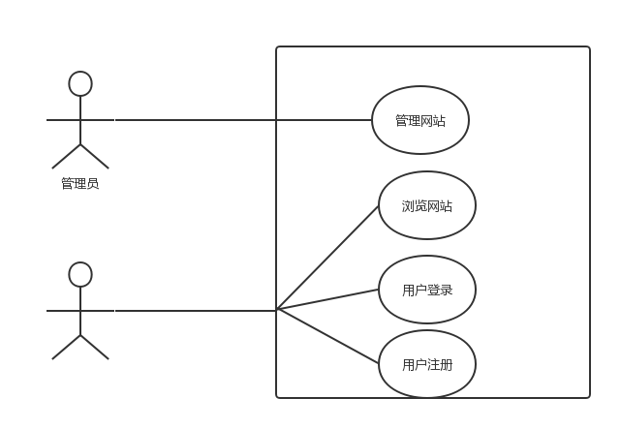
用例图
是从用户角度描述系统功能，并指出各功能的操作者。

Slide 42
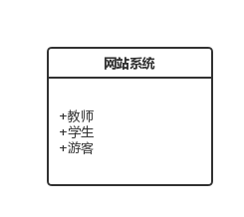
类图
表示关系和类。

Slide 43
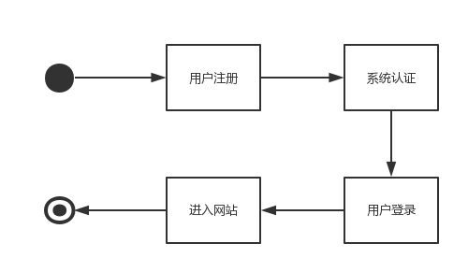
状态机图
描述一个实体基于事件反应的动态行为，显示了该实体是如何根据当前所处的状态进行不同反应的。

Slide 44
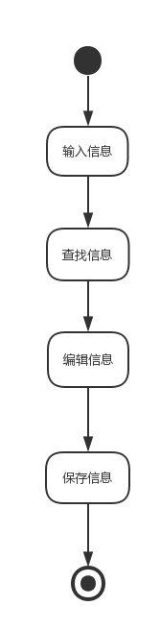
活动图
记录单个操作或方法的逻辑，或者业务流程的逻辑。

Slide 45
协作图
协作图强调接收和发送消息的对象的结构组织，有路径和顺序号。

Slide 46
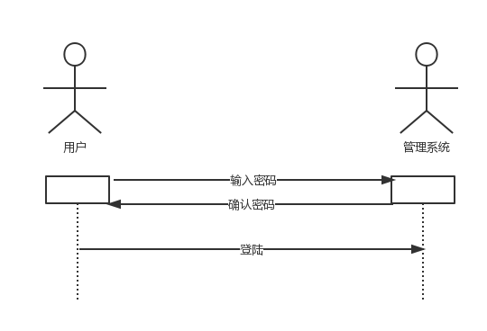
顺序图
体现对象之间进行消息传递的时间顺序，有对象生命线和控制焦点

Slide 47
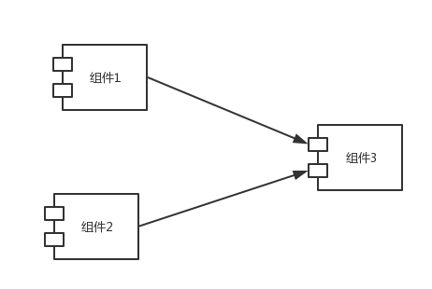
构件图
描述代码部件的物理结构及各部件之间的依赖关系。

Slide 48
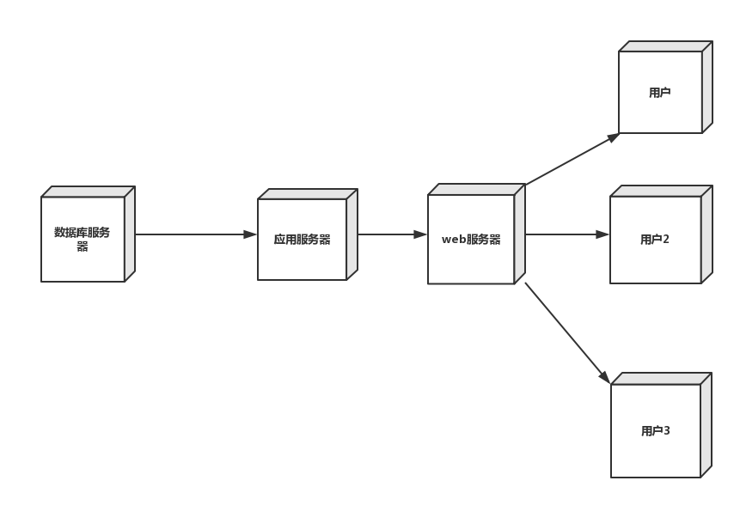
部署图
描述系统中硬件和软件的物理配置情况和系统体系结构。

Slide 49
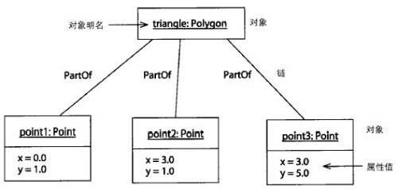
对象图
描述一组对象之间的关系，是具有具体属性值和行为的一个具体事物，其是类图中所建事物实例的静态快照，其与类图的主要区别是一个是抽象的,而对象图是具体的。

Slide 50
UML概述 问题五：UML三种构造快的关系？
事物是对模型中首要成分的抽象，关系把事物结合在一起；图聚集了相关的事物。

Slide 51
UML规则
不能简单地把UML的构造块按随机的方式放在一起。像任何语言一样，UML有一套规则，这些规则描述了一个结构良好的模型看起来应该像什么。

Slide 52
UML有用于描述如下事物的语义规则：
命名：为事物、关系和图起名。
范围：给一个名称以特定含义的语境。
可见性：怎样让其他人使用或者看见名称。
完整性：事物如何正确、一致地相互联系。
执行：运行或模拟动态模型的含义是什么。

Slide 53
UML中的公共机制 1.规格说明
UML不只是一种图形语言。实际上，在它的图形表示法的每部分背后都有一个规格说明，这个规格说明提供了对构造块的语法和语义的文字叙述。
UML的图形表示法用来对系统进行可视化；UML规格说明用来描述系统的细节。
UML的规格说明提供了一个语义底版，它包含了一个系统的各个模型的所有部分，并且各部分相互联系，并保持一致。因此，UML图只不过是对底版的简单视觉投影，每一个图展现了系统的一个特定的方面。

Slide 54
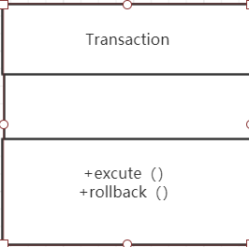
2.修饰
UML表示法中的每个元素都有一个基本符号，可以把各种修饰细节加到这个符号上。例：

Slide 55
3.通用划分
①类/对象二分法（class/object dichotomy），类是一个抽象；对象是这种抽象的一个具体形式。UML的每一个构造块几乎都存在像类/对象这样的二分法。例如：用例和用例实例（场景），构件和构件实例，节点和节点实例等。
②接口/实现二分法（interface/realization dichotomy），接口声明了一个契约，而实现则表示了对该契约的具体实施，它负责如实地实现接口的完整语义。几乎每一个UML的构造块都有像接口/实现这样的二分法。例如：用例和实现它们的协作，操作和实现它们的方法。

Slide 56
4.扩展机制
对UML图示符号的扩展。包括：构造型Stereotype-标注值Taggedvalue-约束Constraint.

Slide 57
组员评分
童欣 88 制作ppt，参与ppt的资料收集，参与项目需求工程计划的编写
吴自强 89 讲PPT，参与PPT的资料收集，参与项目需求工程计划的编写
陈婧唯 87 参与PPT的资料收集，编写可行性分析报告
陈雅菁 86 参与PPT的资料收集，编写项目章程
刘震 85 参与PPT的资料收集，参与项目需求工程计划的编写
张天颖 84 参与PPT的资料收集，参与项目需求工程计划的编写

Slide 58
参考资料
UML用户指南，Grady Booch、James Rumbaugh和Ivar Jacobson
UML2基础、建模与设计教程 ， 杨弘平
https://blog.csdn.net/ma15732625261/article/details/49454269 ，时间：2018.10.21
https://blog.csdn.net/fightfaith/article/details/47979103，时间：2018.10.21
https://blog.csdn.net/wanshanJay/article/details/79357665，时间：2018.10.21
https://blog.csdn.net/tgbyn/article/details/53573584?utm_source=blogxgwz0，时间：2018.10.21

Slide 59
Thank You!

